Slide 1





PHÒNG GIÁO DỤC VÀ ĐÀO TẠO HUYỆN TIÊN LÃNG
TRƯỜNG THCS QUANG PHỤC
HỘI THI GIÁO VIÊN DẠY GIỎI CẤP HUYỆN CẤP THCS
NĂM HỌC 2024 – 2025
BÁO CÁO
BIỆN PHÁP NÂNG CAO CHẤT LƯỢNG GIÁO DỤC
MÔN: KHOA HỌC TỰ NHIÊN
TÁC GIẢ: LÊ THỊ HẠNH
Giáo viên trường: THCS Quang Phục, Huyện Tiên Lãng
Tổ chuyên môn: Khoa học tự nhiên

Slide 2

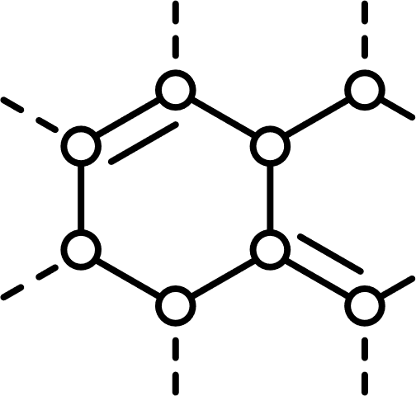






TÊN BIỆN PHÁP
Đổi mới hình thức kiểm tra đánh giá ở bài đánh giá thường xuyên môn Khoa học tự nhiên, nhằm phát triển
phẩm chất và năng lực của học sinh
TÁC GIẢ: LÊ THỊ HẠNH
Giáo viên trường: THCS Quang Phục, Huyện Tiên Lãng
Tổ chuyên môn: Khoa học tự nhiên

Slide 3




MỤC LỤC
01
MỞ ĐẦU
02
NỘI DUNG
03
KẾT LUẬN VÀ KIẾN NGHỊ
04
TÀI LIỆU THAM KHẢO

Slide 4



01
MỞ ĐẦU
  Tính cấp thiết
2. Mục tiêu
3. Đối tượng và Phương pháp thực hiện

Slide 5




02
NỘI DUNG
1. Cơ sở lý luận
  Đánh giá trong giáo dục không chỉ đo lường kiến thức mà còn hướng đến phát triển năng lực của học sinh.
  Đổi mới kiểm tra – đánh giá (tăng hứng thú, đánh giá quá trình, vì sự tiến bộ, ứng dụng công nghệ…) giúp nâng cao hiệu quả học tập.
2. Thực trạng
  HS vẫn chưa được áp dụng đổi mới trong đánh giá ở các bài kiểm tra thường xuyên triệt để.
  Đánh giá truyền thống thường tập trung vào điểm số và kiểm tra lý thuyết, chưa chú trọng đánh giá quá trình học tập và năng lực thực hành.

Slide 6





3. Các biện pháp thực hiện
3.1. Xây dựng kế hoạch kiểm tra đánh giá ngay từ đầu năm học.
  Xây dựng kế hoạch ngay từ đầu năm học và hình thành sẵn các tiêu chí đánh giá
=> đánh giá toàn diện các đối tượng hoặc nhóm đối tượng học sinh
=> tạo điều kiện cho học sinh phát huy tối đa năng lực bản thân và các phẩm chất mà chương trình GDPT 2018 hướng tới.

Slide 7
Học kì | Lần KT | Thời điểm | Hình thức | Thời gian | Ghi chú
I | 1 | Tuần 5,6 | Dự án | Giao về nhà | Có tiêu chí đánh giá/bảng kiểm
I | 2 | Tuần 12 | Thực hành | Kết hợp trong bài dạy | Báo cáo sản phẩm thực hành, có tiêu chí đánh giá
I | 3 | Tuần 15 | Viết | 15 phút | Có đề và đáp án, biểu điểm cụ thể
I | 4 | Tuần 1 - 16 | Vấn đáp | Trực tiếp trên lớp | Học sinh có thể được KT nhiều lần trên 1 học kì, điểm số các lần kiểm tra được thể hiện trên sổ ghi đầu bài của lớp. Đến cuối tuần 17 - 18, giáo viên tổng hợp lấy điểm cao nhất ghi vào sổ theo dõi đánh giá học sinh.

Slide 8
II | 1 | Tuần 22,23 | Viết | 15 phút | Có đề và đáp án, biểu điểm cụ thể
II | 2 | Tuần 25, 26 | Thực hành | Kết hợp trong bài dạy | Báo cáo sản phẩm thực hành, có tiêu chí đánh giá
II | 3 | Tuần 29, 30 | Hồ sơ học tập |  | Có tiêu chí đánh giá/bảng kiểm
II | 4 | Tuần 19 - 33 | Vấn – đáp | Trực tiếp trên lớp | Học sinh có thể được KT nhiều lần trên 1 học kì, điểm số các lần kiểm tra được thể hiện trên Sổ ghi đầu bài của lớp. Đến cuối tuần 33, 34, giáo viên tổng hợp lấy điểm cao nhất ghi vào hồ sơ theo dõi đánh giá học sinh.

Slide 9


3.2. Hướng dẫn HS xây dựng hồ sơ học tập
  Mục đích sử dụng : Thu thập toàn bộ các sản phẩm để giáo viên sử dụng đánh giá thường xuyên, hay đánh giá tổng kết hoặc để trưng bày.
  Chứng minh sự tiến bộ của người học theo thời gian, học sinh có thể nhìn vào các đánh giá để cải thiện việc học, phụ huynh có thể nhìn vào đó để biết điểm mạnh, điểm yếu của con mình.
  Thiết kế: Mỗi học sinh sẽ tự thiết kế một mẫu hồ sơ, trang trí theo sở thích của mình. Tuy nhiên, trong bộ hồ sơ, GV yêu cầu HS cần có các mẫu phiếu cố định như sau:

Slide 10
Mẫu 1: Phiếu hoạt động cá nhân
STT | Bài/ngày | Hoạt động cá nhân (trả lời câu hỏi, tham gia trò chơi) | Đánh giá của các bạn | Đánh giá của GV (điểm được đánh giá nếu có) | Tự đánh giá (điểm mạnh, yếu)

Slide 11
Mẫu 2: Phiếu hoạt động nhóm:
STT | Bài/ngày | Hoạt động nhóm, cặp đôi (thực hiện nhiệm vụ, báo cáo…) | Đánh giá của các bạn trong nhóm | Đánh giá của nhóm bạn | Đánh giá của GV (điểm được đánh giá nếu có) | Tự đánh giá (điểm mạnh, yếu)

Slide 12
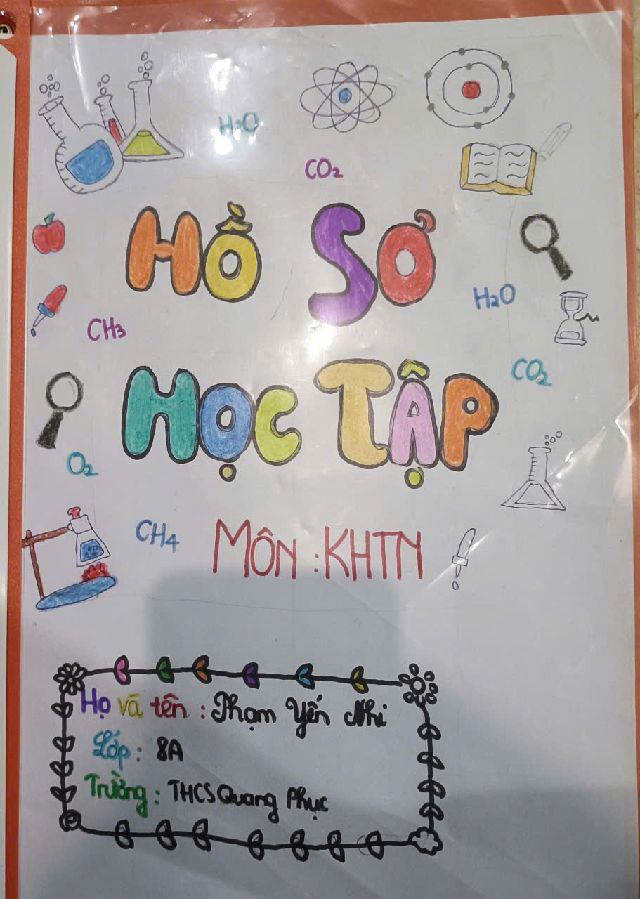

7A

Slide 13
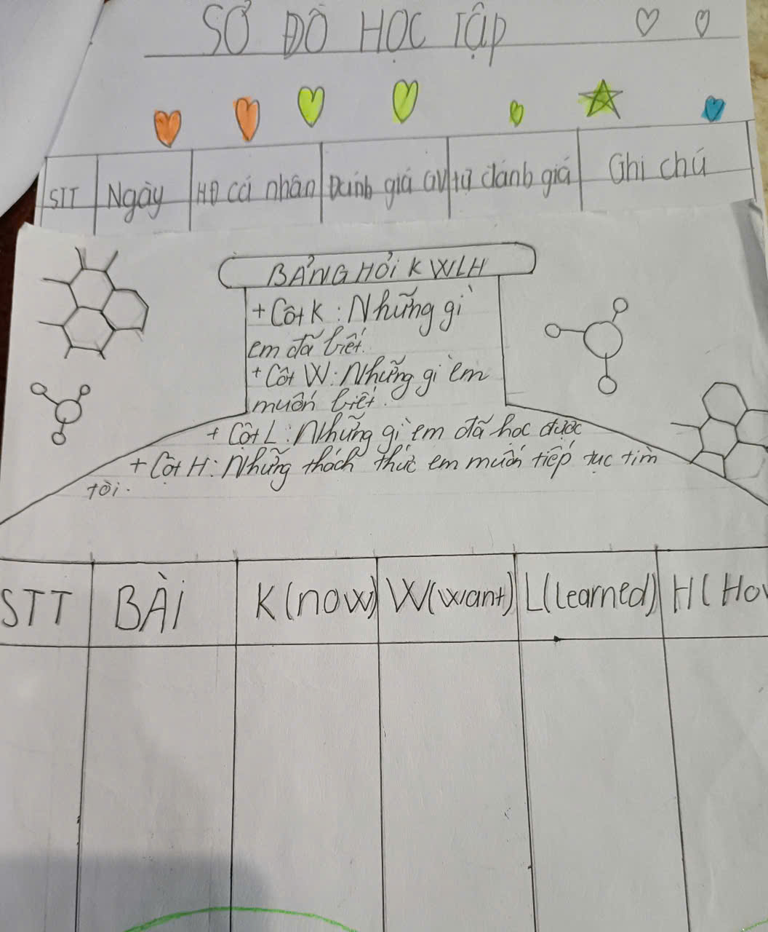

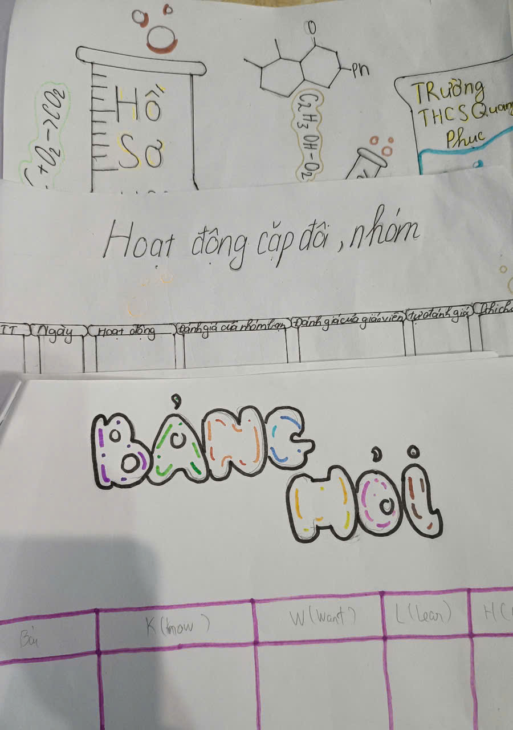


Slide 14
3.3. Đánh giá thông qua dự án
Ví dụ : Theo kế hoạch kiểm tra đánh giá thường xuyên, tuần 5 – 6 môn KHTN lớp 9, HS sẽ thực hiện một bài đánh giá thường xuyên với hình thức dự án, tôi đã xây dựng các hoạt động giao dự án cho các nhóm và kèm theo các tiêu chí đánh giá cụ thể như sau:
a. Mục tiêu:
  Tổ chức hoạt làm giấm ăn tại nhà, lấy điểm đánh giá thường xuyên số 1
b. Nội dung:
  Học sinh tìm hiểu cách làm giấm ăn tại nhà
c. Sản phẩm:
  Bài thuyết trình và sản phẩm giấm ăn

Slide 15
d. Tổ chức thực hiện
Hoạt động của giáo viên | Hoạt động của học sinh
Giao nhiệm vụ: Giấm ăn là dd acetic acid có nồng độ 2 -5% - Giấm ở gia đình chúng ta sử dụng thường được làm từ dd ethylic alcohol loãng không gây hại cho sức khỏe. GV cho HS tự chọn làm loại giấm theo sở thích, các em cùng làm 1 loại sẽ tập trung thành 1 nhóm; chia thành 3 nhóm. Yêu cầu học sinh làm nhóm các loại giấm ăn: Giấm gạo, giấm chuối, giấm táo. | Chia nhóm và nhận nhiệm vụ: Nhóm 1: làm giấm gạo. Nhóm 2: làm giấm táo. Nhóm 3: làm giấm chuối.
Hướng dẫn thực hiện nhiệm vụ: Thực hiện tại nhà, giáo viên đưa ra hướng dẫn cần thiết và yêu cầu HS tìm hiểu thêm từ người thân, mạng internet… | Tham khảo ý kiến, thực hiện nhiệm vụ ở nhà
Báo cáo kết quả: Học sinh báo cáo bằng các hình thức ( thuyết trình kết hợp PP, sơ đồ tư duy, sản phẩm thực tế…) cho giáo viên và đầu tiết học sau | Đại diện nhóm báo cáo kết quả

Slide 16
Hoạt động báo cáo làm giấm ăn được chấm công khai và lấy điểm
thường xuyên theo tiêu chí đánh giá hoạt động:
STT | Tiêu chí | Điểm tối đa | Điểm đạt được
1 | Có sản phẩm và các điều kiện trang trí đẹp mắt | 20
2 | Lọ giấm có màu trắng ngà, mùi thơm đặc trưng, có vị chua | 20
3 | Giá thành sản phẩm hợp lí | 10
4 | Đảm bảo vệ sinh ATTP | 10

Slide 17
5 | Báo cáo rõ ràng, hấp dẫn ( có kết hợp CNTT, sơ đồ, bảng biểu….) | 20
6 | Có câu hỏi tương tác hoặc trả lời các câu hỏi tương tác | 10
7 | Đảm bảo thời gian | 10
Tổng điểm là 100 điểm, ứng với 10 điểm.

Slide 18
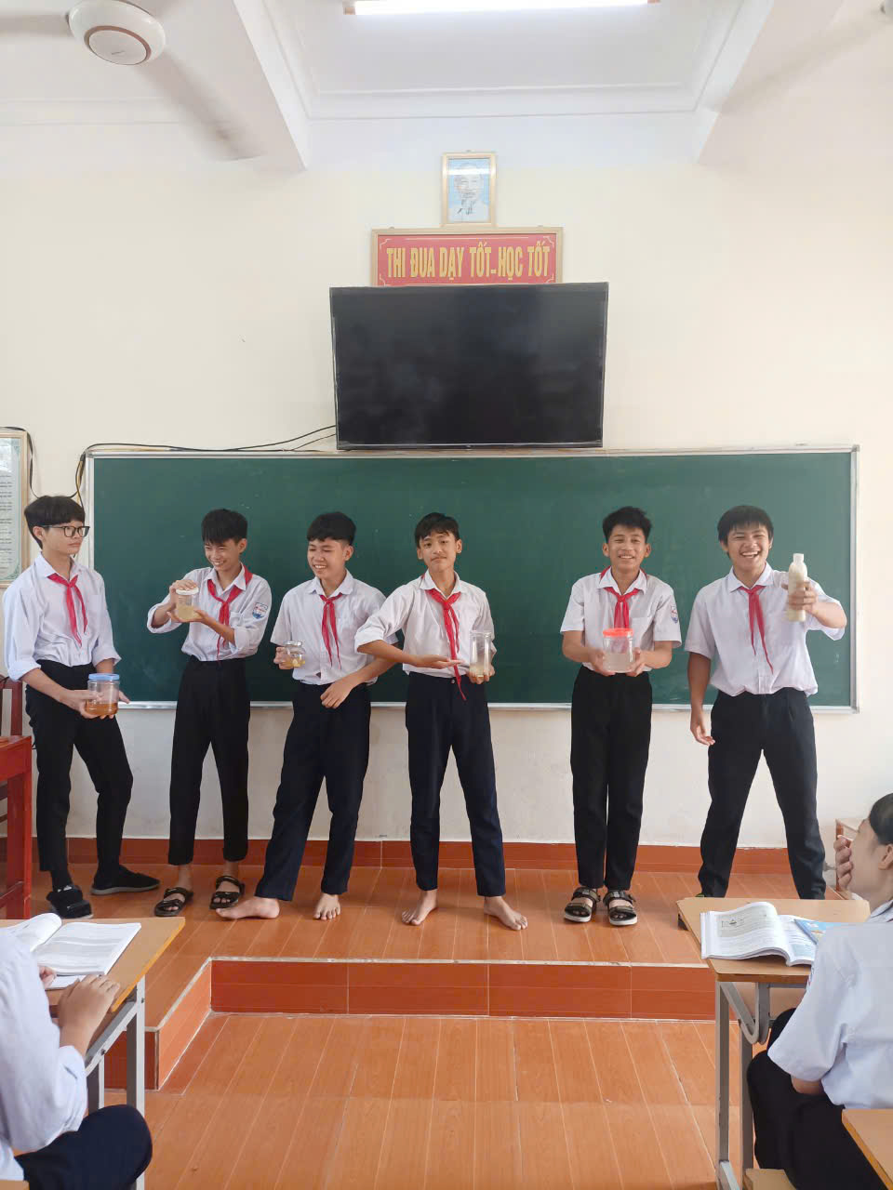

Slide 19
3.4. Sử dụng đa dạng các mẫu phiếu đánh giá như thang đo, bảng kiểm..
Ví dụ : Đối với bài kiểm tra thực hành, GV có thể dùng thang đo để đánh giá.
Các tiêu chí | M1 | M2 | M3 | M4 | M5
Chuẩn bị mẫu vật, dụng cụ đạt yêu cầu thí nghiệm.
Nêu được câu hỏi thí nghiệm.
Thiết kế được các bước thí nghiệm, nêu được giả thiết thí nghiệm. Thực hiện các thao tác thí nghiệm thành thạo.
Ghi chép quá trình thí nghiệm đầy đủ.
Giải thích được kết quả thí nghiệm rõ ràng
Rút ra kết luận chính xác.
M1: chưa làm được; M2: đã làm nhưng còn lúng túng; M3: đã biết nhưng còn sai sót; M4: đã làm đúng; M5: làm thành thạo. | M1: chưa làm được; M2: đã làm nhưng còn lúng túng; M3: đã biết nhưng còn sai sót; M4: đã làm đúng; M5: làm thành thạo. | M1: chưa làm được; M2: đã làm nhưng còn lúng túng; M3: đã biết nhưng còn sai sót; M4: đã làm đúng; M5: làm thành thạo. | M1: chưa làm được; M2: đã làm nhưng còn lúng túng; M3: đã biết nhưng còn sai sót; M4: đã làm đúng; M5: làm thành thạo. | M1: chưa làm được; M2: đã làm nhưng còn lúng túng; M3: đã biết nhưng còn sai sót; M4: đã làm đúng; M5: làm thành thạo. | M1: chưa làm được; M2: đã làm nhưng còn lúng túng; M3: đã biết nhưng còn sai sót; M4: đã làm đúng; M5: làm thành thạo.

Slide 20



M1: chưa làm được; M2: đã làm nhưng còn lúng túng; M3: đã biết nhưng còn sai sót; M4: đã làm đúng; M5: làm thành thạo.
+ Từ đây có thể quy ra điểm:
Mức 1: 1 điểm; mức 2: 2 điểm; mức 3: 3 điểm; mức 4 : 4 điểm; mức 5: 5 điểm.
+ Sau tiết thực hành, nhóm trưởng sẽ tổng hợp danh sách đánh giá cá nhân theo tiêu chí. Điểm cá nhân sẽ được tính bằng điểm thực hành nhóm cộng điểm đánh giá cá nhân, sau đó qui về thang điểm 10.

Slide 21




Thang đo đánh giá hoạt động cá nhân tham gia hoạt động
thực hành của các nhóm
Tiêu chí | Mức 1 (5 điểm) | Mức 2 (4 điểm) | Mức 3 (3 điểm)
Tham gia đầy đủ các nội dung thực hành
Có tương tác, đưa ý kiến trong nhóm
Tham gia vệ sinh sau buổi thực hành

Slide 22
Ví dụ 4: Gv sử dụng rubrics
Rubrics: là một bảng mô tả cụ thể các tiêu chí đánh giá và các mức độ đạt được của từng tiêu chí đó về quá trình hoạt động hoặc sản phẩm học tập của HS.
+ Ví dụ:Ở môn KHTN 7, với bài đánh giá thường xuyên sử dụng hình thức dự án:

Slide 23

Phiếu đánh giá theo tiêu chí
Tiêu chí | Mức 3 (5 đ) | Mức 2 (4 đ) | Mức 1 (3 đ)
Chuẩn bị nội dung báo cáo | Đảm bảo đúng yêu cầu, sáng tạo | Đảm bảo kiến thức theo yêu cầu | Còn chưa đủ nội dung kiến thức theo yêu cầu
Hình thức chuẩn bị | Khoa học, có tính thẩm mỹ cao | Khoa học, logic | Chưa khoa học, dài dòng
Rút ra kết luận | Đầy đủ, chính xác | Chưa đầy đủ | Chưa rút ra kết luận
Báo cáo hoặc đánh giá | Rõ ràng, đầy đủ, hấp dẫn | Rõ ràng, đầy đủ nhưng chưa hấp dẫn | Chưa hấp dẫn, người nghe chưa hiểu hết vấn đề

Slide 24
Sau đây là kết quả 2 hình thức kiểm tra tại lớp 9C ( lớp có nhiều HS còn lười học bài cũ với các dạng bài lý thuyết nhưng lại rất tích cực khi được giao bài tập dự án) và lớp 7A.
* Kết quả về bài kiểm tra thường xuyên ở HKI ( bài viết trên giấy và bài dự án) ở lớp 9C
Điểm 9-10 |  | Điểm 7-8 |  | Điểm 5-6 |  | Điểm 2-4 |  | Điểm 0-1
Bài viết | Dự án | Bài viết | Dự án | Bài viết | Dự án | Trước TĐ | Sau TĐ | Trước TĐ | Sau TĐ
7,5% | 52,5% | 20% | 47,5% | 35% | 0% | 35% | 0% | 0% | 0%
* Kết quả về bài kiểm tra thường xuyên ở HKI ( bài viết trên giấy và sản phẩm học tập) ở lớp 7A
Điểm 9-10 |  | Điểm 7-8 |  | Điểm 5-6 |  | Điểm 2-4 |  | Điểm 0-1
Bài viết | Dự án | Bài viết | Dự án | Bài viết | Dự án | Bài viết | Dự án | Bài viết | Dự án
0% | 42,6% | 34% | 57,4% | 54% | 0% | 12% | 0% | 0% | 0%

Slide 25
III. KẾT LUẬN VÀ KIẾN NGHỊ
1. Những ưu điểm và hạn chế của biện pháp
1.1- Ưu điểm
Cải thiện chất lượng học tập: đánh giá thường xuyên giúp giáo viên nhận biết sớm những khó khăn mà học sinh gặp phải, từ đó điều chỉnh phương pháp giảng dạy phù hợp. Học sinh có cơ sở nhận phản hồi kịp thời.
Tăng tính chủ động và tự giác của học sinh: khi đánh giá diễn ra thường xuyên, học sinh sẽ cảm tích cực duy trì việc học đều đặn, tránh tình trạng lười nhác, ỉ lại. Các phương pháp đánh giá như bài kiểm tra ngắn, thảo luận nhóm, dự án, hay bài tập thực hành, giúp phát triển nhiều kỹ năng. Thay vì chỉ dựa vào kết quả thi cử, đánh giá thường xuyên mang lại cái nhìn toàn diện hơn về năng lực thực tế và quá trình nhận thức của học sinh thông qua các bài học.
1.2. Hạn chế:
Đánh giá thường xuyên yêu cầu giáo viên dành nhiều thời gian để thiết kế, tổ chức và chấm chữa…nếu GV không chú trọng sẽ khó thực hiện.
Khi áp dụng nhiều phương pháp đánh giá khác nhau, việc đảm bảo tiêu chuẩn công bằng và đồng nhất có thể gặp khó khăn.
Nếu không có đầy đủ hướng dẫn và hỗ trợ từ giáo viên, HS có thể mất nhiều thời gian để hoàn thành các nhiệm vụ được giao.

Slide 26
2. Phương hướng khắc phục các hạn chế
+ Với Giáo viên
GV cần tích cực hơn nữa trong việc đổi mới phương pháp dạy học, đổi mới kiểm tra đánh giá, chú trọng rèn luyện cho các em những phẩm chất và năng lực đáp ứng yêu cầu đổi mới trong giáo dục, quan tâm đến các đối tượng HS. Với những bài kiểm tra dạng thực hành hoặc dự án…GV cần hướng dẫn cụ thể và quan tâm nhiều hơn đến các em có năng lực hạn chế.
+ Với Học sinh
Cần tích cực hơn trong học tập, phát huy các sở trường của mình theo từng nhiệm vụ học tập được giao.
Tham gia hoạt động hiệu quả trong và ngoài giờ học với các hoạt động do GV tổ chức và giao nhiệm vụ về nhà.
Tham gia vào quá trình đánh giá đồng đẳng và tự đánh giá chính mình…

Slide 27
3. Khả năng triển khai rộng rãi biện pháp
Biện pháp tôi đưa ra có thể áp dụng trong nhà trường cấp THCS với bộ môn KHTN từ lớp 6 đến lớp 9. Ngoài ra, có thể áp dụng cho một số môn như Toán, Công nghệ... . Riêng với “ hồ sơ học tập cá nhân” có thể áp dụng cho toàn bộ các môn học của cấp THCS. Với hồ sơ học tập cũng là một phương tiện để GV có thể theo dõi, đánh giá học sinh theo từng tuần, từng tháng để nhận ra sự tiến bộ hay chưa tiến bộ của HS.
Nhân rộng: Các phương pháp và công cụ đánh giá này có thể áp dụng cho cả cấp tiểu học, THCS và THPT trên toàn quốc bởi vì các phương pháp và công cụ tôi sử dụng đều là mẫu chung có thể áp dụng cho các môn, các khối lớp. Khi sử dụng GV chỉ cần thay đổi nội dung cho phù hợp với nội dung bài mình giảng dạy.

Slide 28


Thanks!

